Slide 1
Dessine –moi une institution Dr Emmanuel THILL 26 mai 2023
SRJ le Foyer de ROUCOURT

Slide 2
Les 6 épisodes du conte
Le temps de l’arrivée du jeune
Le temps de la rencontre avec le jeune
Le temps du récit de sa vie
La survenue des obstacles
La régénération de l’énergie
Le temps de l’au revoir
Cette photo par Auteur inconnu est soumise à la licence CC BY-SA-NC
Cette photo par Auteur inconnu est soumise à la licence CC BY-SA-NC

Slide 3
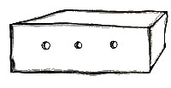
Le temps de l’arrivée : atterrissage
Angoisse, loin de ses repères
Formes trompeuses de l’angoisse
Angoisse d’abandon: rupture plutôt que séparation
Représentation de l’institution
Cadre institutionnel
Contenance et apaisement – la fonction PHORIQUE (transfert)

Slide 4
Le temps de l’apprivoisement : « créer des liens »
Désir de rencontre
Mode de communication
Fonction SEMAPHORIQUE, contre-transfert et résonances
Importance de l’accueil
Singularité dans le collectif et appartenance
Création de souvenirs

Slide 5
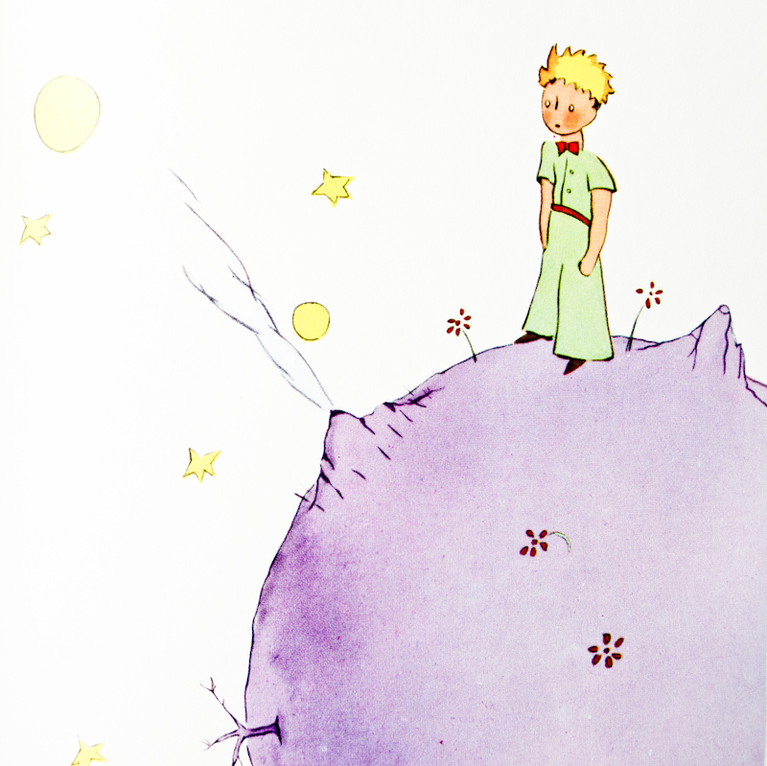
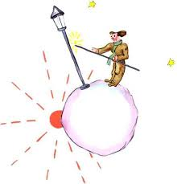
Le temps du récit: « je vous présente ma planète »
Récit verbal et comportemental
Le poids du récit
Les rencontres sur le chemin
A l’ombre ou dans la lumière des ancêtres illustres?

Slide 6
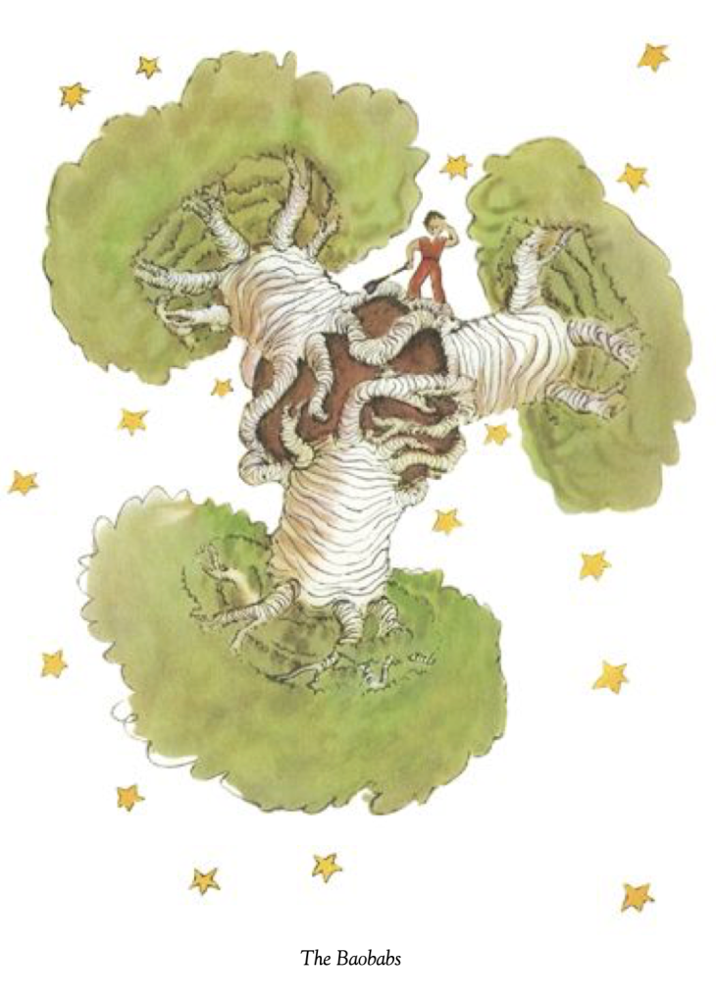
La survenue des obstacles
Mise en mots des incidents-pépites : fonction METAPHORIQUE
L’obstacle du cerveau émotionnel
Susciter le rejet
Perte de sens et idéalisation de l’ailleurs

Slide 7
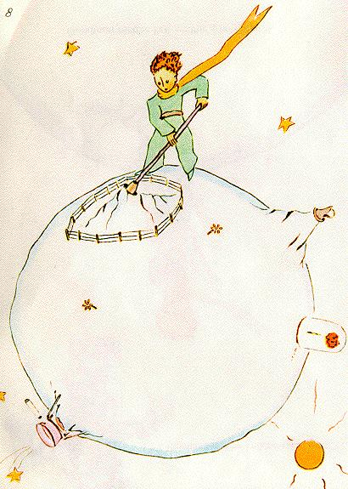
L’énergie renouvelée
Construire et reconstruire l’équipe
Projets réalistes
Nos valeurs communes
« Afin de tisser du lien social, anticipons, transcendons les obstacles, transformons-les en opportunités, créons du «sur mesure», évaluons et adaptons »

Slide 8
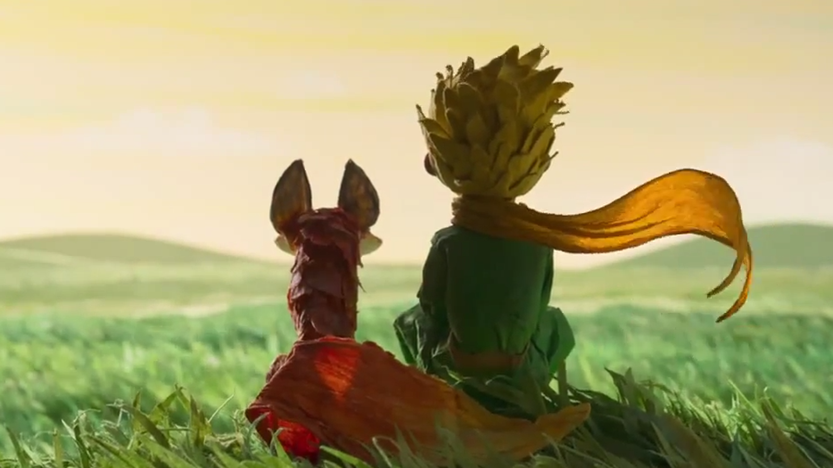
Petites et grandes séparations
Une séparation sur-mesure
Réactivation des angoisses d’abandon
Angoisses de nuit
Nouvelles et retrouvailles
Image intérieure sécurisée

Slide 9
La sagesse du Petit Prince
Créativité
Humour et stress
Temps de ressourcement et de remise en sens
Capacité d’exploration
Voir avec le coeur

